Slide 1
Курсовой проект по дисциплине Компьютерная графика
Тема: «Реализация и сравнение алгоритмов компьютерной графики для построения реалистичных изображений»

Slide 2
Цель курсовой работы.
Целью данной курсовой работы является реализация и сравнение алгоритмов:
Z-буфера с закраской по методу Фонга;
Z-буфера с закраской по методу Гуро;
Обратной трассировки лучей.
Необходимо разработать ПО, позволяющее моделировать и изображать на экране объекты трехмерной сцены. Также необходимо провести эксперимент, и на его основе произвести сравнительный анализ рассматриваемых алгоритмов.

Slide 3
Формализация сцены
На сцене могут располагаться некоторое количество геометрических объектов: икосаэдров, параллелепипедов и прямых трехгранных призм.
Каждый объект обладает характеристиками: цвет, коэффициент рассеивания, коэффициент отражения, коэффициент блеска.
Также на сцене могут находиться некоторое количество точечных источников света.
Каждый источник задается координатой в пространстве и интенсивностью.

Slide 4
Представление объектов сцены
В данной работе использовано полигональное представление объектов.
В качестве представления полигональной сетки выбран список граней, так как это позволяет уменьшить временные затраты на написание программного продукта.

Slide 5
Описание алгоритма Z-буфера
Идея алгоритма заключается в наличии двух буферов: буфера кадра и буфера глубины (Z-буфера). В первом хранится информация об атрибутах каждого пикселя экрана. Второй используется для хранения Z координаты каждого пикселя.
Перед началом работы данного алгоритма необходимо провести перевод в растр каждого объекта на сцене.
Далее нужно пройти по всем пикселям каждого объекта. В процесса обхода сравниваются значения Z координаты текущего пикселя со значением, находящемся в Z-буфере. Если значение Z координаты больше, то в буфер кадра записывается атрибуты пикселя, а в Z-буфер значение координаты.

Slide 6
Описание метода закраски Гуро
Данный метод основывается на идеи закрашивания каждого полигона не одним цветом, а плавно изменяющимися оттенками, вычисляемыми путем интерполяции цветов примыкающих граней.
Изначально высчитывается освещенность вершин полигона, и далее путем билинейной интерполяции найти освещенность в каждой точки полигона.

Slide 7
Описание метода закраски Фонга
Идея в основе данного метода такая же как в методе Гуро – закраска полигона плавно изменяющимися оттенками.
В этом методе, для поиска освещенности в каждом пикселе полигона используется билинейная интерполяция нормалей вершин треугольника и дальнейший поиск освещенности точки в соответствии с найденной нормалью.

Slide 8
Описание обратной трассировки лучей
Идея обратной трассировки лучей заключается в том, что из виртуального глаза, находящегося на некотором расстоянии от экрана, испускается луч и находится точка его пересечения с объектом сцены.
Далее определяется освещенность найденной точки.
Из найденной точки пересечения рекурсивно испускается отраженный луч, для поиска объектов, отражающихся в данном. Данный процесс повторяется до тех пор, пока луч не выходит за пределы сцены. Также этот процесс можно ограничить максимальной глубиной отражений.

Slide 9
Выбор языка и средств программирования
Для реализации данного ПО был выбран язык C++ и объектно-ориентированная технология.
Для реализации интерфейса был выбран Фреймворк QT.

Slide 10
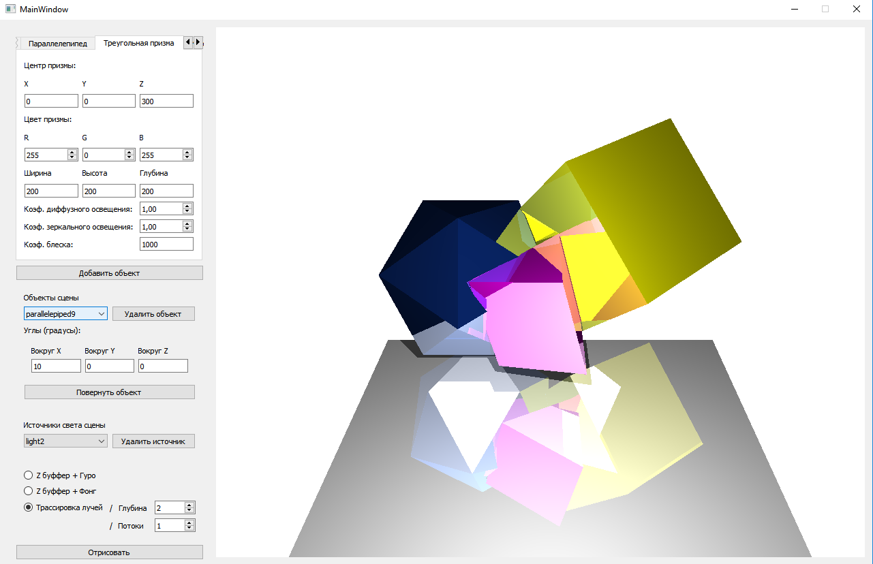
Интерфейс программы
На рисунке представлен интерфейс программы.
Слева находится инструментарий для редактирования сцены.
Справа – синтезированное изображение.

Slide 11
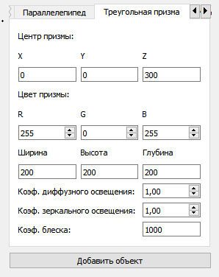
Интерфейс программы
На рисунке представлено окно для добавление объекта.
Переключение между вкладками происходит при помощи стрелок в верхнем правом углу.

Slide 12
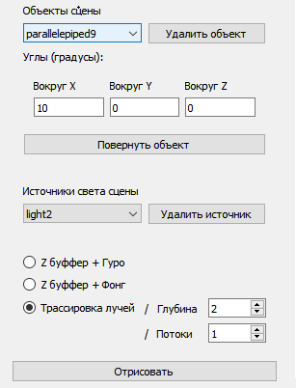
Интерфейс программы
На рисунке представлены поля для изменения объектов сцены.
Кнопка «Удалить объект» - удаляет объект выбранный в поле, находящемся слева от неё.
Кнопка «Повернуть объект» - поворачивает выбранный объект, на углы, указанные сверху от кнопки.
Кнопка «Удалить источник» – удаляет выбранный источник.
Кнопка «Отрисовать» – запускает синтез изображения с использованием метода, выбранного выше.

Slide 13
Проведенный эксперимент
В данной курсовой работе проведет эксперимент, рассматривающий два различных случая:
cсуммарное количество граней объектов на сцене не изменяется, увеличивается лишь суммарная площадь этих граней;
увеличивается суммарное количество граней при неизменной площади.

Slide 14
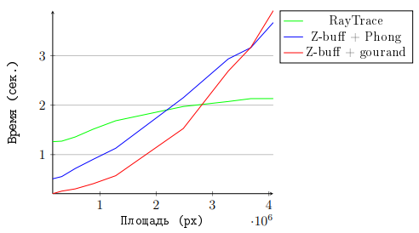
Результаты эксперимента для первого случая
По результатам первого случая установлено, что при увеличении суммарной площади всех объектов на сцене обратная трассировка лучей демонстрирует наилучший результат.

Slide 15
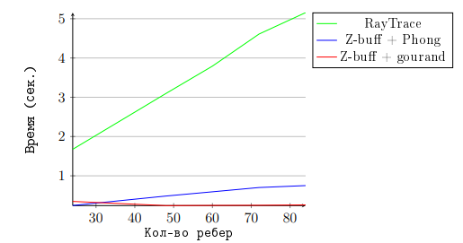
Результаты эксперимента для второго случая
Во втором случае, при увеличении количества граней с неизменной их суммарной площадью, показано, что алгоритм Z-буфера с закраской по Гуро демонстрирует наилучший временной результат.

Slide 16
Заключение
В рамках данной работы проанализированы рассматриваемые алгоритмы.
Выбран оптимальный формат хранения информации об объектах.
Написан программный продукт для генерации реалистичного изображения.
Проведен эксперимент, а также анализ на основе данных, полученный в результате.

